Slide 1
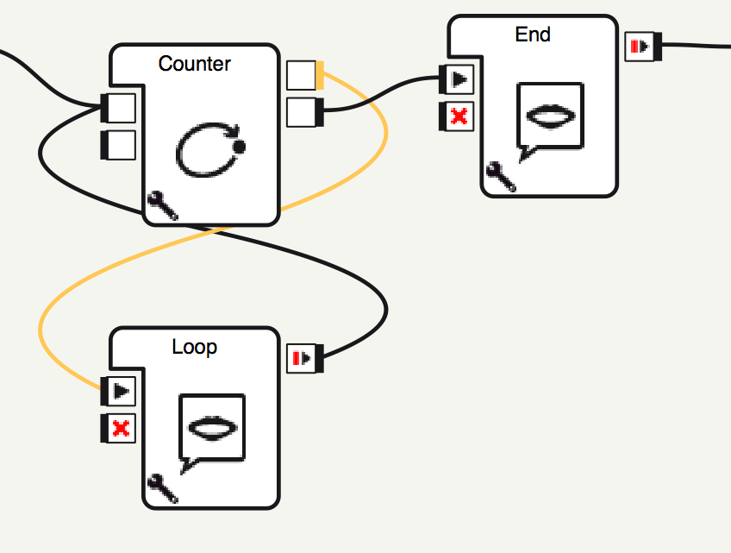
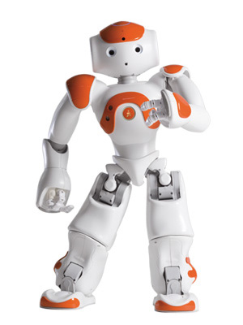
ボックスの仕組み
Notes:
学んだコレグラフの操作方法を駆使して、NAOを動かしてみましょう。

Slide 2
イントネーション調節用コマンド
\rspd=105\ 喋る早さ
\vct=120\ 声の高さ
\pau=1000\ 間
\pau=50\ ボリューム

Slide 3


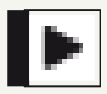
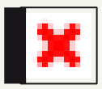
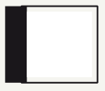
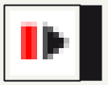
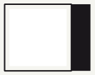
入出力の記号の意味
ボックスの仕組み
onStart入力…ボックスの開始
この入力にシグナルが送られると、ボックスは開始状態になります。
開始状態での振る舞いはボックスの種類により異なります。
onStop入力…ボックスの停止
この入力にシグナルが送られると、ボックスは停止状態になります。
onEvent入力…開始/停止以外の入力
ボックスによりこの入力に対する挙動は異なります。
onStopped出力…ボックスの停止
この出力からシグナルが送られた場合、ボックスが停止したことを意味します。
即時(punctual)出力…ボックスからの出力
ボックスによりこの出力の意味は異なります。
基本的にボックスは「onStop入力にシグナルが入力された時」か
「onStopped出力からシグナルが出力された時」に終了します。
Notes:
onStartに入るとBOXの機能が開始されます。
onStopに入るとBOXの機能が停止されます。

Slide 4
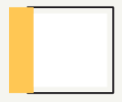
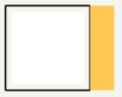
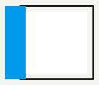
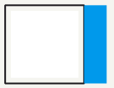
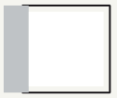
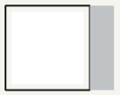
ボックスの入出力
ボックスの仕組み
色による種類
ボックスには入力や出力があり、色がついています。色により、この入力がどのようなデータを受け取るものなのか、あるいは出力がどのようなデータを引き渡すものなのかがわかります。
① 単純イベント(Bang) この入出力ではデータはともないません。
② 数値(Number) この入出力では数値(小数点値もしくは整数値)が引き渡されます。
③ 文字列(String) この入出力では文字列が引き渡されます。
④ 動的(Dynamic) 単純イベント(値なし)あるいは何らかの値あり。値がある場合は、数値、文字列、数値の配列、文字列の配列のいずれかとなります。
①
②
③
④
Notes:
<ページ説明>

Slide 5
モーションの作成
Notes:
学んだコレグラフの操作方法を駆使して、NAOを動かしてみましょう。

Slide 6
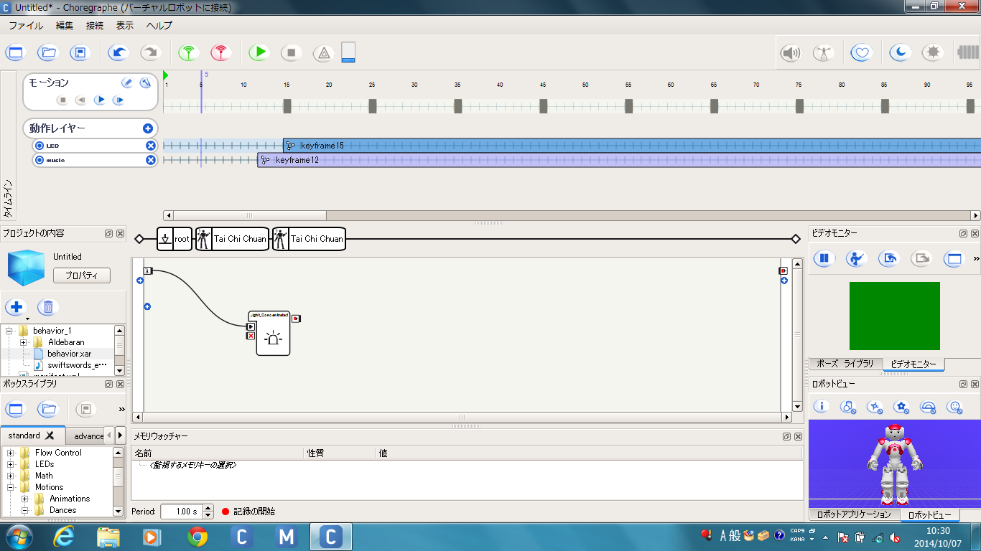
Timelineボックス概要
動かしてみよう
「Timeline」ボックスとは時間の経過とともに動きを変化させたり、 様々なボックスを一括で制御できるボックスです。
まずボックスライブラリから「Timeline」をドラッグし配置します。
つぎに、その「Timeline」をダブルクリックします。
①
1. モーションフレーム
ここに１つ１つのモーションが登録された「モーションキーフレーム」を配置していきます。
2. 動作レイヤー
「Timeline」内にボックスを含める際に利用します。
3. キーフレーム
「Timeline」内のボックスを
いつ実行させるかといった設定をする際に使用します。
②
③
Notes:
<ページ説明>
25フレームレートにつき約1秒になります。

Slide 7
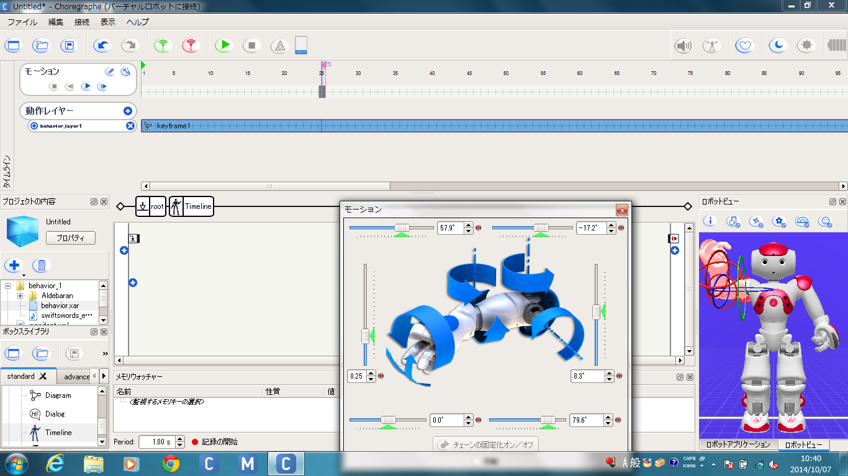
Timelineボックス概要
動かしてみよう
ロボットビューのロボット本体の手、足、頭の部分でクリックすると個別の部位でモーターの数値を変えられます。
どう動くか実際に動かして場所を確認します。
実機を用いて動かす場合、バランスを崩して倒れることがあるので、
必ずゆっくりと動かし、上半身で行ってください
ポーズが決まったらモーションフレームの２５フレームをクリックしブルーのラインを持ってきます。
そのままPCのＦ8を押してポーズを記憶させます。
この要領でポーズを作り記憶させます。
動きの速さはポーズからポーズまでの間が
長いほどゆっくりに、
短いほど早い動作になります。
ポーズを入力する時は必ず２５フレーム以上間隔をあけてください。
バランスを崩して転倒する可能性が高くなります。
Notes:
<ページ説明>

Slide 8
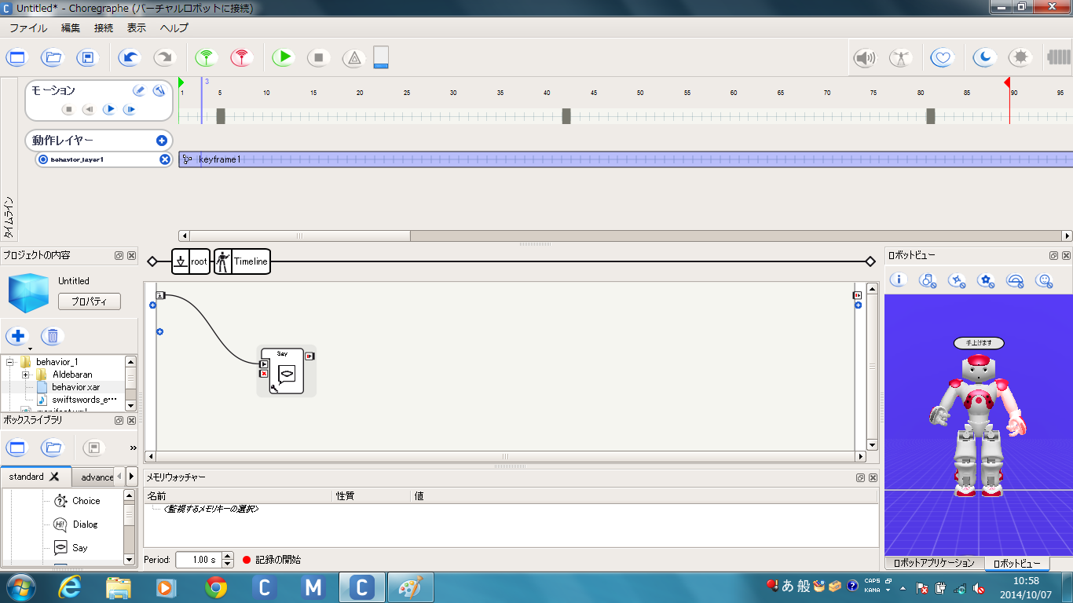
Timelineボックス 動作レイヤー
動かしてみよう
ここではモーションと同時に動かすボックスを設定します。
キーフレームをクリックしながらボックスを起動するフレームを決めます。
フローダイアグラムに任意のボックスを配置し左側の紐をつなぎます。
今回は「Say」ボックスを配置して手をあげるモーションと同時に「手をあげます」といわせてみます。
このまま再生マークで実行すると「手をあげます」と言いながら、手をあげる動作をするはずです。

Slide 9
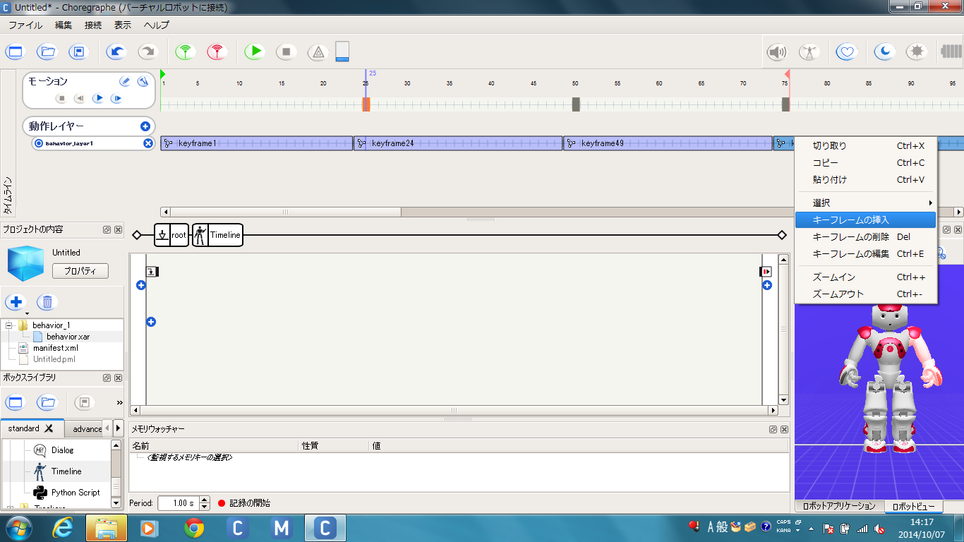
Timelineボックス キーフレームの挿入
動かしてみよう
動作レイヤーは増やすことも挿入することもできます。
キーフレームの挿入したい部分に矢印を持っていき
右クリックし「キーフレームの挿入」を選びます。
そうすることで同一レイヤー上に時間単位で動くボックスを配置できます。
やり方は挿入したキーフレームをクリックし
その時現れているフローダイアグラムにボックスをドラッグし、左側を紐でつなぐだけです。
ここではモーションが変化するたびに「Say」を起動させ
左手が上がると
「左手」
右手が上がると
「右手」
としました。

Slide 10
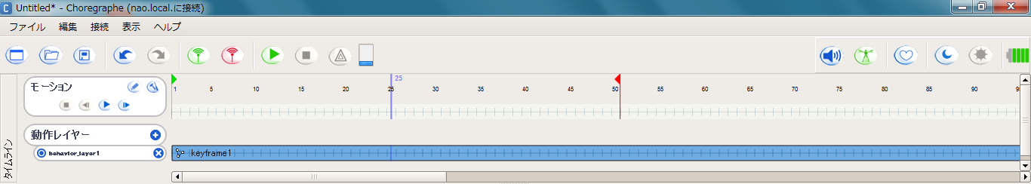
Timelineボックス アニメーションモード
動かしてみよう
NAOの動作を実際に触れながら指示することもできます。
まず、Timelineを用意した状態でオートノマスライフ①を切り、
アニメーションボタン②をクリックします。
NAOの目がオレンジ色になったら手の甲を触り動かします。
動かしている間は目は緑色です。
好きな位置まで動かしたら手を離し、目がオレンジ色になったら頭を約3秒間触ります。
目が白くなったらタイムライン上に保存させ、一度NAOを直立状態に戻してから（restボタン③→wake upボタン④）実行させます。
②
①
③
④
Notes:
<ページ説明> これは僕が普段行っているモーションの開発方法ですが、 あくまで参考適度にお話し致します。。 まずはアニメーションモードを使い、実機を動かして、大まかな動きを登録をします。 大まかな動きが完成したら接続ロボットをバーチャルへ変更して、 ロボットビューの数値を変更して微調節します。 さらになめらかな動きにしたい場合は
左上にあるタイムラインの編集ボタンを押して、点と点の間の移動線を調節して、自然な動きにしてあげる事をオススメ致します。 何故このような面倒くさい事をするかと言いますと、 実機NAOのモータへの負担、大きすぎる数値の変更によるNAOの転倒などを考慮した開発方法だからです。 これを怠ると、ギアやモータを痛めてしまったり、NAOが転倒する可能性が非常に高くなります。 ちなみに25フレームレート毎に一つのモーションというのはあくまで目安です。 手の開閉、手首のひねり程度の 小さい動きであれば、もう少し間隔を狭くしても問題ありません。

Slide 11
音声認識
Notes:
学んだコレグラフの操作方法を駆使して、NAOを動かしてみましょう。

Slide 12
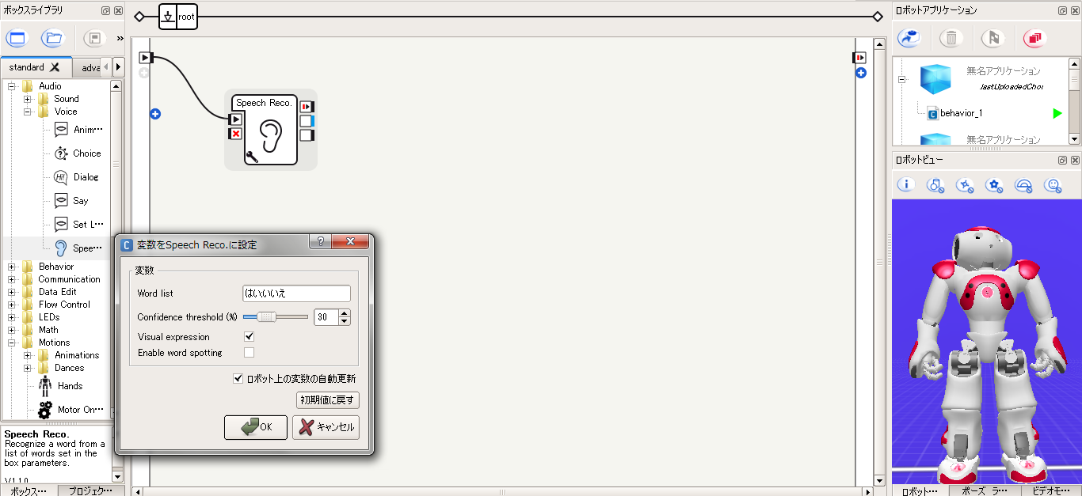
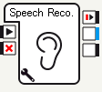
Speech Reco.ボックス
NAOと対話する
NAOと対話出来るようにしてみましょう。
ここでは、NAOで音声認識を行うSpeech Reco.ボックスを使用します。
ボックスライブラリーからstandard→Audio→Voice→Speech Reco.を選び、フローダイアグラムに
ドラッグ&ドロップします。次に、パラメータボタンをクリックして認識させる単語を入力します。
複数の単語を認識させたい場合は、必ず半角の；（セミコロン）で区切る必要があります。
例） こんにちは;こんばんは;ごきげんよう
Notes:
音声認識用のBOX SpeechRecoボックスの説明を致しますが、 このボックスは基本的にアプリ開発ではあまり使いません。 もっと便利でもっと簡単な開発方法がありますので、 こんなボックスがあり、こんな機能がある程度に覚えていただければと思います。 このボックスはあくまで入門編です。 後ほど、便利な音声認識用ボックス、QiChatについて詳しくご説明致します。 <ページ説明>

Slide 13
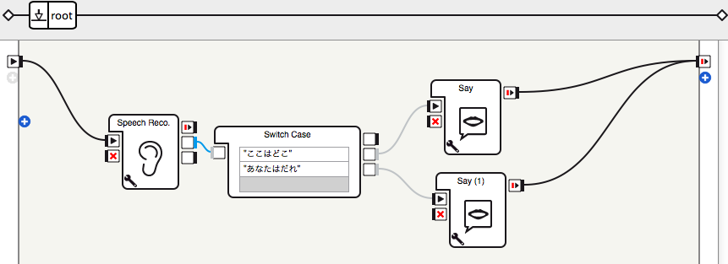
Switch Caseボックス
NAOと対話する
次に、認識させた言葉を分岐させてしゃべらせてみましょう。
standard→Flow Control →Switch Caseをドラッグ&ドロップし、Speech Reco.のwordRecognized出力と接続します。次に、Switch Caseの入力フォームに先ほどSpeech Reco.に追加した単語を半角の” ”で囲んで入力します。
最後に、それぞれの言葉に応じた対話内容のSayを接続します。
アプリを実行すると、NAOがヒアリングモードになり、設定された内容の対話が出来るはずです。

Slide 14
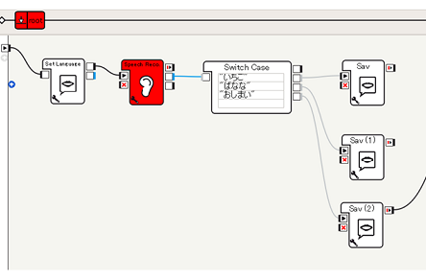
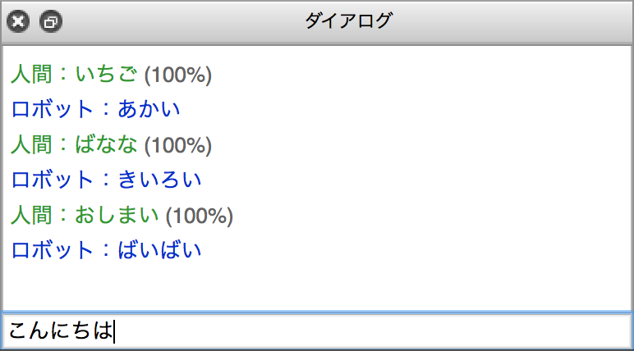
ボックスのエラー
補足
バーチャルロボットでSpeech Reco.ボックスを再生すると、下図のようにボックスが赤く表示されます。
これは、ボックスの処理でエラーが発生したことを示していて、具体的な内容は[表示]メニューの[ログビューア]で確認することが出来ます。
ここでエラーが発生しても、機能が一部無効化されるだけで、ダイアログビューの入力フォームに言葉を入力することで擬似的に会話が行えます。

